Slide 1

Vivre en bonne santé
Problèmes et solutions
Images from NounPro purchased license.

Slide 2

Problème
Solution
?
Images from NounPro purchased license.

Slide 3

Problème
Solution
?
Images from NounPro purchased license.

Slide 4
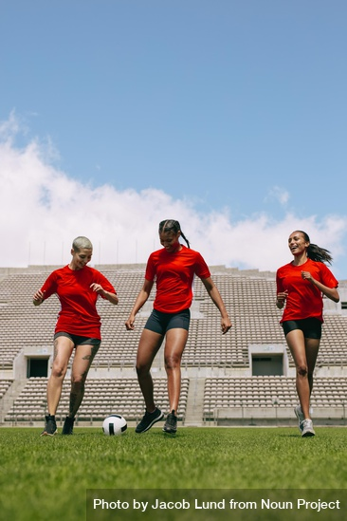
Problème
Solution
?
Images from NounPro purchased license.

